Slide 1
Тема проекта:
«НЕТРАДИЦИОННАЯ ТЕХНИКА АППЛИКАЦИИ КАК СРЕДСТВО РАЗВИТИЯ МЕЛКОЙ МОТОРИКИ РУК У ДЕТЕЙ СТАРШЕГО ДОШКОЛЬНОГО ВОЗРАСТА»
Воспитатель:
Рыгзынова Саяна Викторовна

Slide 2
«Истоки способностей и дарований детей – на кончиках их пальцев. Чем больше уверенности и изобретательности в движениях детской руки, чем тоньше взаимодействие руки с орудием труда, тем ярче творческая стихия детского разума..»
Сухомлинский В.А.

Slide 3
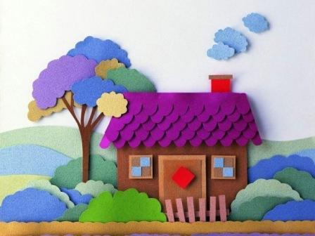
Аппликация
(от лат. applicatio — прикладывание) - создание художественных изображений наклеиванием, нашиванием на ткань или бумагу разноцветных кусочков какого-либо материала; изображение, узор, созданный таким способом. Для аппликации можно использовать самые разные материалы: бумагу, ткань, нитки, ракушки и камешки, и даже самую обыкновенную крупу.

Slide 4
Из истории…
Вид деятельности под названием "аппликация" известен давно. Сложно сказать, когда конкретно зародился тот или иной вид рукоделия, поскольку текстильные изделия тех времен почти не сохранились. Но можно точно сказать, что аппликация (или нашивание) различных лоскутов тканей, кожи и других материалов, а также наклеивание всевозможных материалов, таких как: крупы, семечки, скорлупа ореха, яичная скорлупа, любых природных материалов пришла к нам с Востока и из Византии.
Самая древняя аппликация, датированная 980 г. до н. э. была найдена в Египте. А в скифских курганах(100 год до н. э.—200 год н. э.) обнаружены фрагменты стеганых одеял с элементами аппликации.

Slide 5
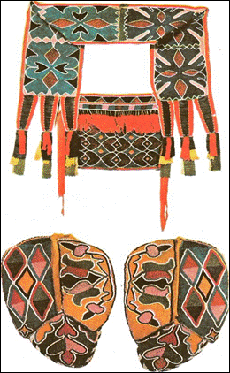
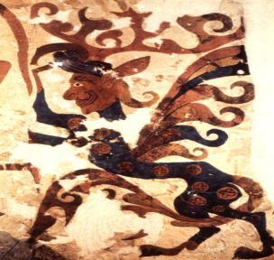
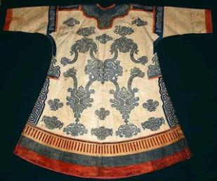

Slide 6
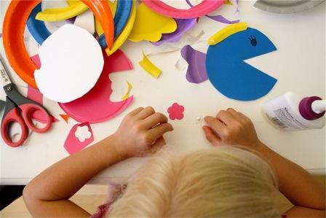
Почему меня заинтересовала эта тема?
Занимаясь аппликацией, дети узнают разные материалы (бумага, крупа, глина, ракушки и др.), знакомятся с их свойствами, выразительными возможностями, приобретают навыки работы с ними. Дети усваивают также опыт работы с некоторыми орудиями человеческой деятельности (карандаш, клей, кисть, краски, ножницы). Все эти действия способствуют умственному развитию детей.

Slide 7
Раньше считалось, что аппликация недоступна для детей второго-третьего года жизни. Эта деятельность предусматривает работу с мелкими плоскостными изображениями и формами, владение умением составлять из частей целое изображение, владение навыками намазывания, наклеивания и т. д. Деятельность, в общем-то, действительно, нелёгкая. Но нелёгкая не значит бесполезная. Учёные исследовали оптимальные возможности детей первых лет жизни. Результаты наблюдений и экспериментов убедительно доказывают, что упражнения с готовыми плоскостными формами и изображениями обеспечивают качественный скачок в разностороннем развитии ребёнка. Установлено, что дети данного возраста обладают уникальными возможностями. Путём специально направленных воздействий можно достигнуть очень высокого уровня развития и более раннего формирования той или иной функции мозга.

Slide 8
Актуальность
- Актуальность этой темы в том, что использование нетрадиционной техники аппликации является наиболее благоприятной для развития мелкой моторики рук у детей.
- Уровень развития мелкой моторики - один из показателей интеллектуальной готовности к школьному обучению. Обычно ребенок, имеющий высокий уровень развития мелкой моторики, умеет логически рассуждать, у него достаточно развиты память, внимание, связная и грамотная речь.

Slide 9
Цель проекта
- Определить наиболее эффективные методы и приемы развития мелкой моторики руки у детей старшего дошкольного возраста с помощью такого вида художественного творчества, как аппликация.

Slide 10
Гипотеза проекта
Гипотеза исследованности состоит в предложении о том, что успешность развития мелкой моторики руки будет формироваться если:
1. Создать соответствующие условия и развивающую среду (уголок ручного труда)
2. Привлечь родителей к совместной работе с детьми по изготовлению аппликации.

Slide 11
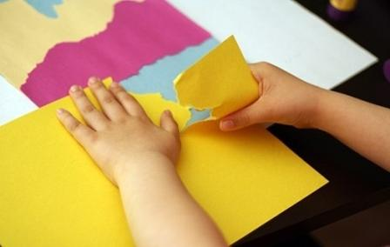
Итак, аппликация:
Развивает художественное воображение и эстетический вкус.
Развивает конструктивное мышление – зачастую, во время работы ребенку необходимо из частей собрать целое.
Развивает мелкую моторику и тактильные ощущения, особенно, если помимо бумаги используются другие материалы: ткань, крупа, сухоцветы, соломка.
Помогает выучить цвета и формы.
Знакомит детей с понятием технология: чтобы получить результат, необходимо выполнить последовательность различных действий: вырезать детали, смазать клеем бумагу, посыпать крупу, размазать пластилин и тому подобное.

Slide 12
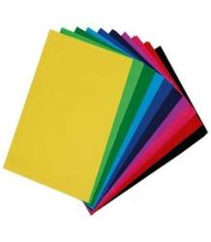
Виды аппликации, которые я начала использовать в своей работе…

Slide 13
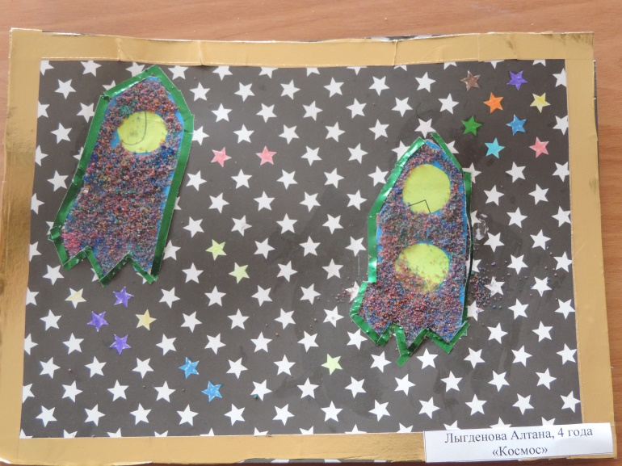
Аппликация из песка или соли
Работать с песком одно удовольствие, а готовые картины получаются просто шикарными.
Аппликацию песком или солью можно начинать делать с детьми от 2-2,5 лет. Для начала выбирайте простые аппликации с небольшим количеством деталей, постепенно усложняя рисунок и увеличивая число мелких деталей.
Детям любого возраста нравится возиться с песком: сыпать его, выбирать цвета, разравнивать, а главное стряхивать. Почему же, хотя бы изредка, не пойти им навстречу?

Slide 14
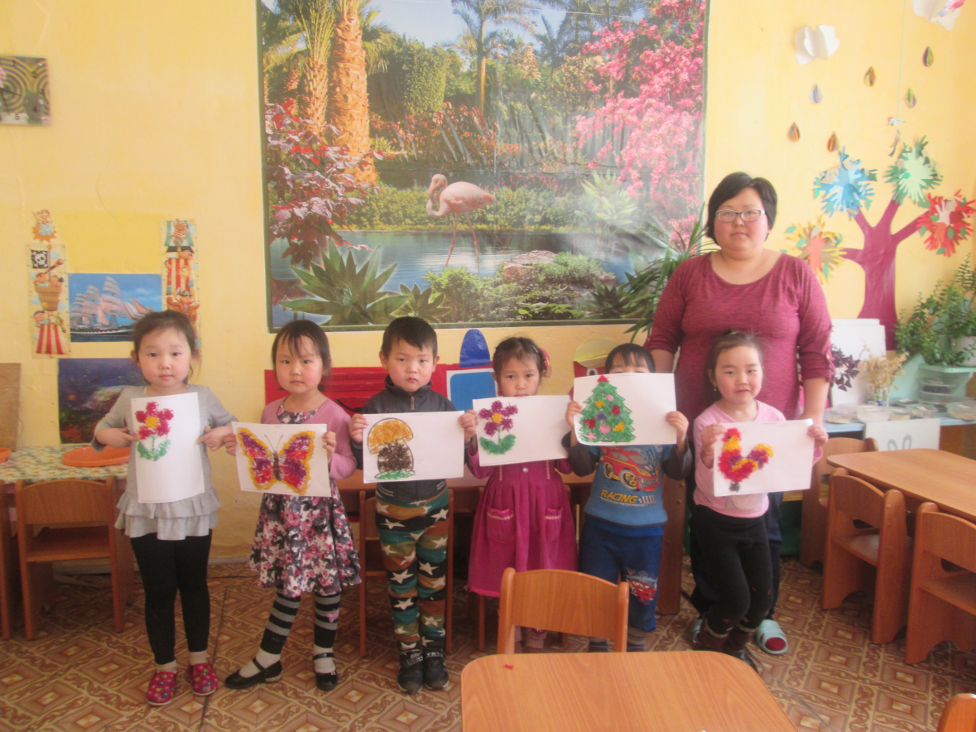
Аппликация из нитки
Для начала выбирайте простые аппликации с небольшим количеством деталей, постепенно усложняя рисунок и увеличивая число мелких деталей.
Детям любого возраста нравится возиться с нитками: трогать его, выбирать цвета, а главное стряхивать. Почему же, хотя бы изредка, не пойти им навстречу?

Slide 15
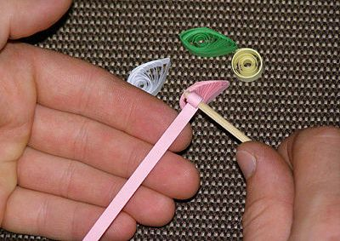
Квиллинг (англ. quilling — от слова quill (птичье перо), также бумагокручение, — искусство изготовления плоских или объемных композиций из скрученных в спиральки длинных и узких полосок бумаги.
Квиллинг

Slide 16
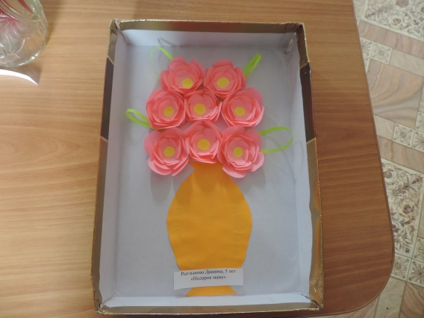
Аппликация из салфеток
Салфетки — очень интересный материал для детского творчества. Из них можно делать разные поделки. Такой вид творчества имеет ряд плюсов:
возможность создавать шедевры без ножниц;
развитие мелкой моторики маленьких ручек;
развитие тактильного восприятия, используя бумагу различной фактуры;
широкие возможности для проявления креатива.

Slide 17
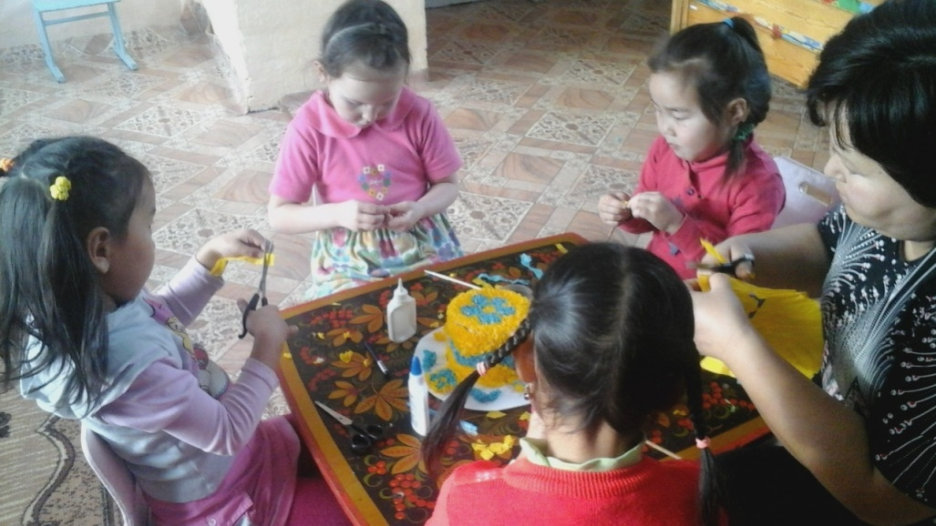
Торцевание
Торцевание — один из видов бумажного рукоделия. Эту технику можно отнести и к способу аппликации и к виду квиллинга. С помощью торцевания можно создавать удивительные объёмные картины, мозаики, панно, декоративные элементы интерьера, открытки. Эта техника довольно популярна , интерес к ней объясняется необычным эффектом "пушистости" и лёгким способом её исполнения.

Slide 18
Аппликации из мятой бумаги
Техника сминания — это самая простая техника, которая интересна детям любого возраста. С ней могут справится даже самые маленькие детки в возрасте 2-з лет, конечно под чутким руководством взрослых
Бумажная пластика (так еще называют технику сминания) поможет детям развить дизайнерские способности, так как она имеет удивительную способность — менять форму, и поэтому способствует развитию творческого мышления.

Slide 19
Творческий альбом

Slide 20
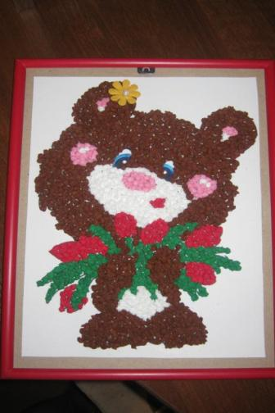
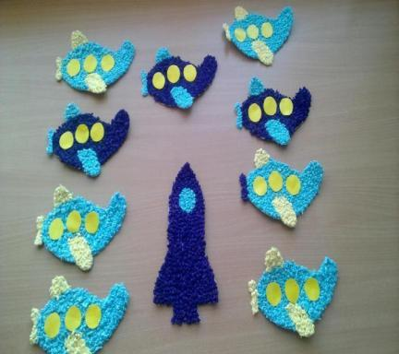

Slide 21
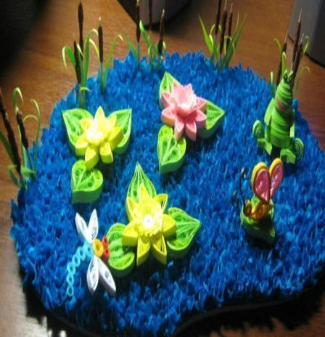

Slide 22
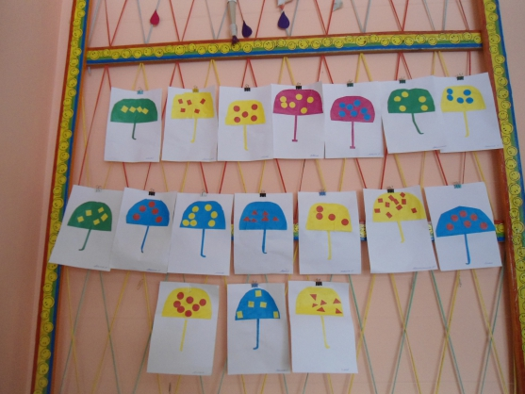

Slide 23
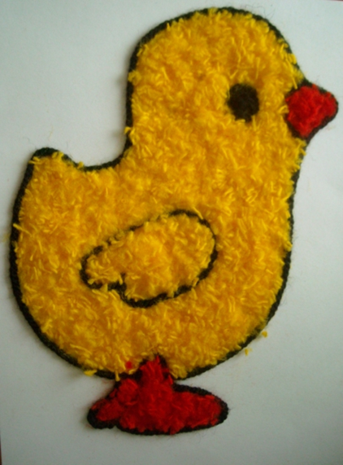
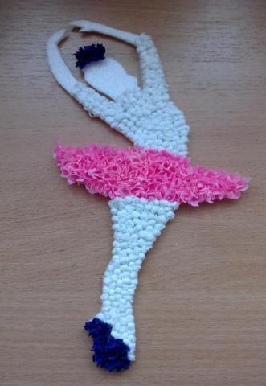

Slide 24
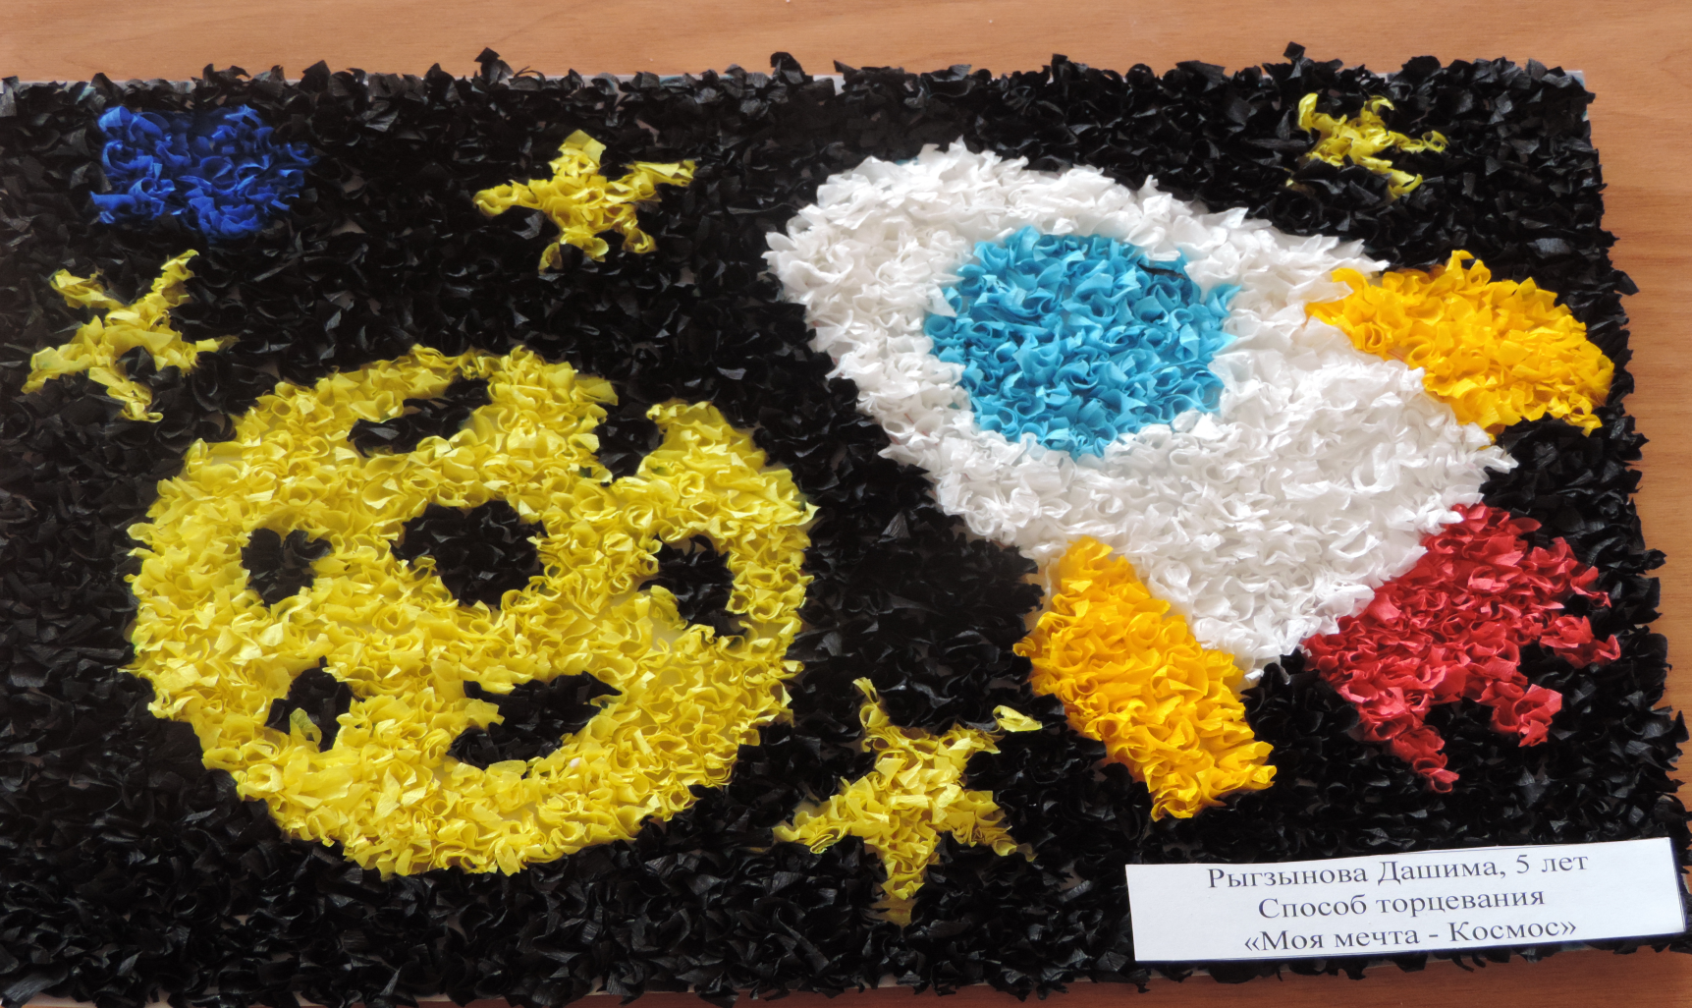

Slide 25
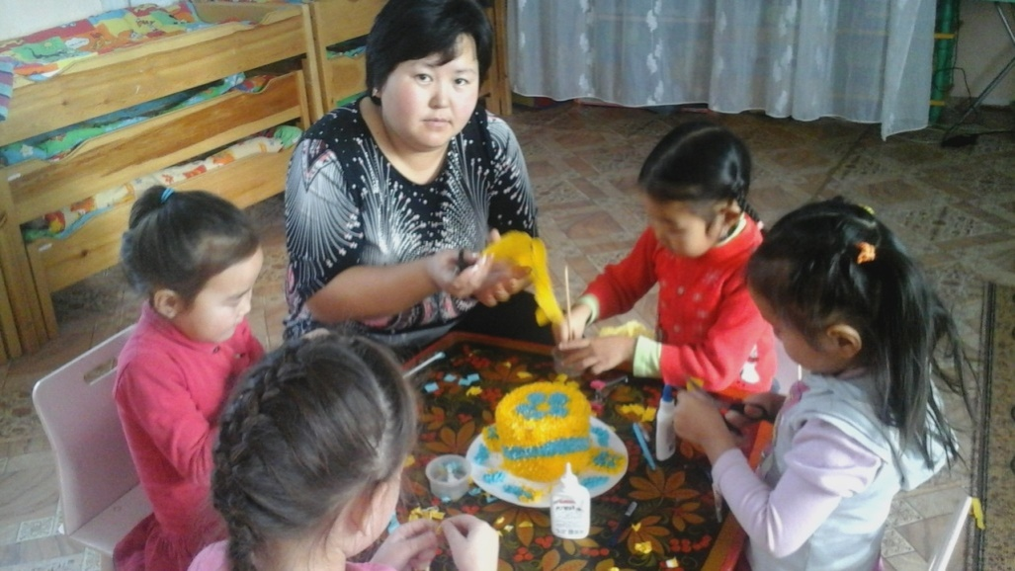
Используя в своей работе нетрадиционные техники аппликации, я стараюсь усилить интерес ребёнка к данной деятельности. В процессе работы дети планируют свою деятельность, проявляют высокую активность и вариативность, самостоятельность, оригинальность и творчество, рационально используя уже имеющийся опыт.

Slide 26
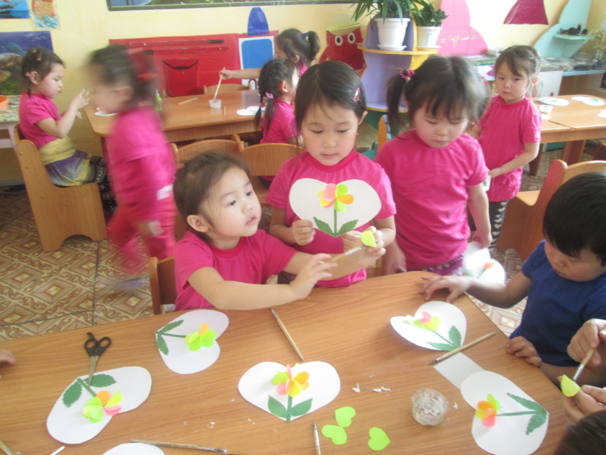
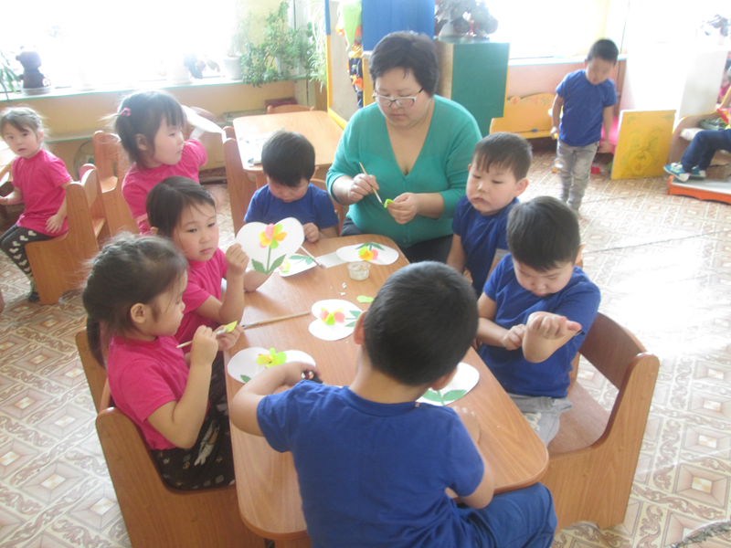

Slide 27
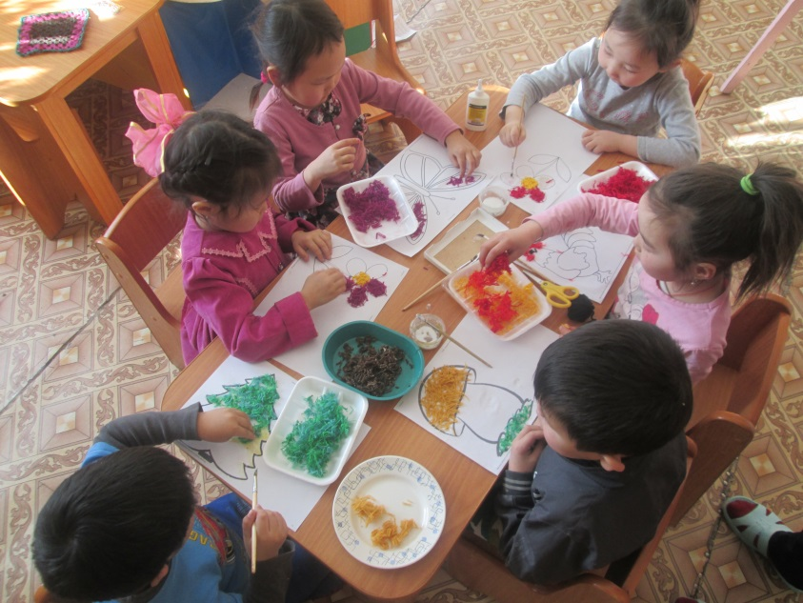
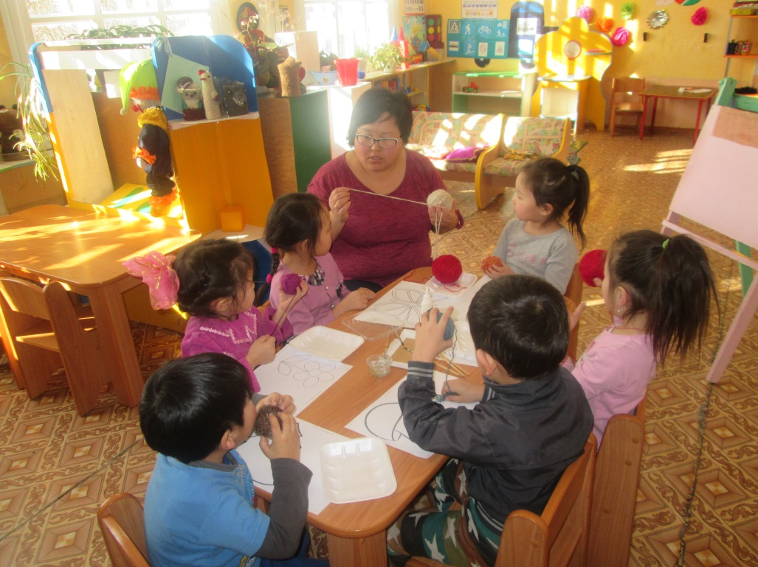

Slide 28
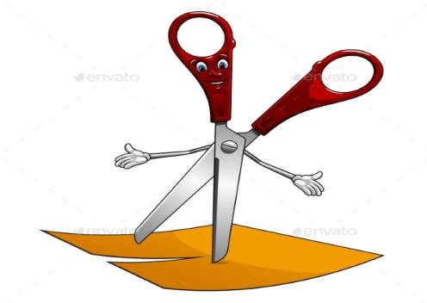
Спасибо за внимание!

